Slide 1
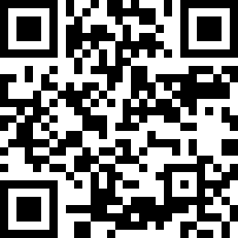
INFORMATION
KADOTA INTERNAL MEDICINE CLINIC
門田院長は、2016年に受けた健康診断の大腸内視鏡検査時に発見されたポリープ切除で穿孔を起こし、 以降不定期に癒着性イレウスを起こしていました。今回、過労により３回目の発症となりましたが、絞扼性イレウスだったため、緊急入院、手術となりました。経過は順調ですが、院長診察再開には今しばらく時間がかかります。予定は、２月13日（火）半日診療～ です。その間、今まで通り金曜日午前中は 八木先生が、その他（火曜日終日1/23、2/6を予定）は、不定期で代診の医師が診療にあたります。 みなさまには、ご不安、ご心配をおかけして、大変申し訳ございませんが、何卒ご理解いただきますよう、 よろしくお願い申し上げます。最新の情報と予約方法は、ウェブサイトに掲載いたします。
月 | 火 | 水 | 木 | 金 | 土
12 | 13 | 14 | 15 | 16 | 17
振替休日
半日再開
通常休診
午 前 診 療
ＫＡＤＯＴＡ
INTERNAL MEDICINE CLINIC

